Slide 1
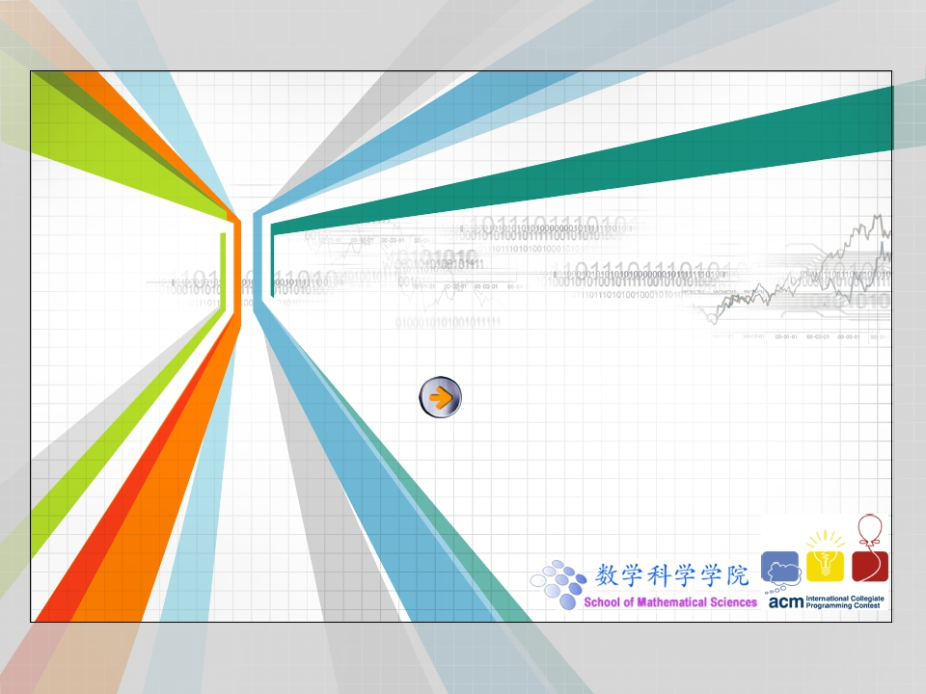
1
DP专题评讲
LZY

Slide 2



本次讲座的内容（上半场）
ABFHIJKL题
DP题的技巧：状态定义、转移优化
浅谈单调队列

Slide 3
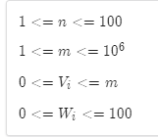
J题-01背包
如何才能保留那些美好
裸0-1背包问题
供大家练习0-1背包
状态定义：dp[i]表示用i大小的体积，能装入的最大价值
dp[i]=max(dp[i-v]+w,dp[i])
复杂度：O(n*V)
拓展思考：如果V很大，比如达到10^9？
大家做过容量1e9的背包问题吗？

Slide 4
J题
0-1背包的另一种思路：
不同的状态定义：dp[i]表示装入价值为i的物品，所需的最小体积
dp[i]=min(dp[i-w]+v，dp[i])
复杂度：O(n*n*w)
前一种与w无关，后一种与V无关
状态定义不同→转移不同→复杂度不同
启发：遇到瓶颈时可以考虑换一种状态定义

Slide 5

A题-LIS
樱花坡道上的初逢
最长上升子序列问题（LIS）
状态定义不同，转移方程不同
做法一：经典n^2的dp：f[i]表示以第i个数结尾的序列最大长度
f[i]=max(f[j] | a[j]<a[i]) + 1
复杂度偏高，但其思想很重要

Slide 6
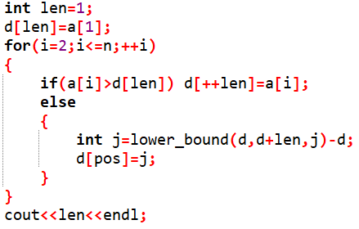
A题
做法二：d[i]表示长度为i的序列，结尾元素的最小值
显然d[i]是单调不下降的
状态转移：len表示目前最长序列的长度
若a[i]>d[len]: d[++len]=a[i]
否则，二分查找出满足
d[j-1]<a[i]<=d[j]的下标 j
更新d[j]=a[i]
复杂度O(n*logn)
二分的写法，根据所求是
最长上升序列还是不下降序列
而不同

Slide 7
A题
做法三：
分析n^2的dp，要满足a[j]<a[i]才能转移，转移时需一个一个比较是否满足转移条件，花销过大
用线段树或树状数组优化，将O(n)的转移变为O(logn)
状态定义:d[i]表示以i这个数结束，最长的合法序列
状态更新:d[ a[i] ]=max(d[ 0~a[i]-1 ])+1
答案统计：max(d[0~MAX]）

Slide 8

L题-区间DP
经典区间DP题：合并石子
先考虑如果是一条链而不是环
dp[i][j]表示将i~j之间的石子合并成一堆需要的最小代价
dp[i][j]=min(dp[i][k]+dp[k+1][j]+sum[j]-sum[i-1]) (i<=k<j)
sum数组为前缀和数组
环？
可以证明环存在相邻两点，这两点间没有合并
常用的环的解决方式：将a数组复制一遍放在原a数组后面
Ans=min(dp[i][i+n-1] |1<=i<n )
dp[i][i+n-1]表示i与i+n-1没有合并
复杂度O(n^3)

Slide 9
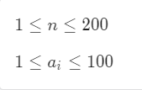
B题-区间DP
心的距离
也是区间DP题，可以参考经典DP问题“矩阵连乘”
dp[i][j]表示将i与j之间的所有人（不包括i、j）支走的最小代价
dp[i][j]=min(dp[i][k]+dp[k][j]+a[i]*a[k]*a[j]) (i<k<j)
表示区间(i,j)里最后支走的是k
最后答案为dp[1][n+2]，表示只留下了首尾两个人
其他的状态定义法，如dp[i][j]表示支走包括i、j在内的之间的所有人的最小代价，转移方式相似，最后答案为dp[2][n+1]

Slide 10
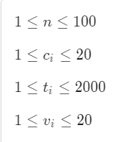
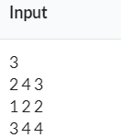
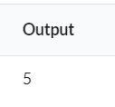
K题-贪心优化
二重打击
题意：类似于背包问题，n个物品，第i个物品需花费一段长度为ci的连续时间去获得，有价值vi，不同的是每个物品有一个截止时间ti，只能在ti之前获得这个物品，才能得到它
的价值vi。求能获取的最大价值
如果每个物品的截止时间都相同，那这就是一个0-1背包，那ti不同代表了什么呢？

Slide 11
K题
可以依旧用0-1背包吗？
dp[x]=max{ dp[x-ci]+vi | x<ti , dp[x-ci]+0 | x>=ti , dp[x] }
乍一看好像可以，这样的转移好像枚举了物品在所有时间点放与不放的所有状态，但其实，0-1背包的状态转移与顺序有关。

Slide 12
K题
深入理解0-1背包
先用物品1去更新，再用物品2去更新，那么只能获得的是物品1在前，物品2在后时的状态。
之前做的0-1背包题，所有物品的截止时间ti都相同，所以顺序是随意的，但本题的ti不同，顺序将会直接影响答案。
比如只有两个物品时，最优解是2-1，如果用物品1更新，再用物品2，得不到正确答案。先用物品2，再用物品1，就能得到正确答案。（比如样例的前两个物品）

Slide 13
K题
怎么安排顺序呢？
我们直觉上想到，截止时间早的事应该尽量早去完成（赶了无数DDL之后的经验）
接下来我们证明这个直觉。

Slide 14
K题
假设我们已经得到了最优解，此时拷贝记忆（获取物品）的顺序记为1,2,3……k
也就是这k段区间的拼合。
显然，如果交换i与i+1这两段区间，对其余区间完全没有影响
所以我们只拿出i与i+1来讨论。可以假设i=1

Slide 15
K题
因为是最优解，所以c[1]<t[1],c[1]+c[2]<t[2]
如果此时t[1]>t[2]，也就是没有按照我们的直觉排序的话，交换1和2的顺序，c[2]<t[2],c[1]+c[2]<t[1]，两个物品依然是有效的。
也就是说，如果两个相邻物品t[i]>t[i+1]，那么交换这两个物品，答案一定不会变差。
所以我们得到了无损贪心：将物品按ti的大小进行排序，再进行0-1背包（先贪心，再DP）
无损贪心的其他例子：DP入门ppt里的最后一个例题

Slide 16
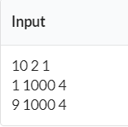
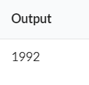
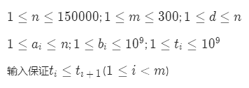
H题-单调队列优化
烟花是扁的还是圆的
题意：有m个烟花，要在1-n的区域（区域间距离为1）里燃放，第i个烟花有地点a[i]，时间t[i]，所以你要尽量跟随烟花的脚步，第i个烟花燃放时，你能获得开心值b[i]-abs(a[i]-x)，x为此时你的所在地。你的初始位置不限，移动速度为d。求能获取的最大开心值。

Slide 17
H题
状态定义：dp[i][j]表示第i个烟花燃放，并处在区域j时，能获取的最大开心值。
不用其他状态的原因？ 如以时间作为状态？
很明显无后效性：第i个烟花燃放时处在区域j，此前的决策对后续决策没有影响。
转移： step=(t[i]-t[i-1])*d
max(1,j-step)<=k<=min(n,j+step)
dp[i][j]=max(dp[i-1][k])+b[i]-abs(a[i]-j) //上一个烟花燃放时在区域k

Slide 18
H题
dp[i][j]=max(dp[i-1][k])+b[i]-abs(a[i]-j)
max(1,j-step)<=k<=min(n,j+step),step=(t[i]-t[i-1])*d
此时的复杂度为O(m*n*n)，每次转移需要O(n)的时间
简化：首先，b[i]-abs(a[i]-j)与从哪个点转移过来没有关系。
所以重点为求 max(dp[i-1][k])
观察k的取值范围是连续的一段区间，于是想到用优先队列或者线段树维护区间最值，O(logn)的时间就可以查询max(dp[i-1][k])
时间复杂度O(m*n*logn)。但，基本是卡不过去的。

Slide 19
单调队列
先停在求max(dp[i-1][k])这里
我们回顾一下单调队列（之前在高级数据结构专题讲过）
单调队列：
单调队列保证队列中各个元素大小单调递减（即，最大元素在队头，最小的在队尾），同时每个元素的下标单调递增（按下标递增的顺序添加这点可以不用考虑）。这样便保证队首元素最大，而且更新的时候队首永远是当前最大。因此，这个队列需要在两头都可以进行删除，在队尾插入。

Slide 20
例：Sliding Window
Window position | Maximum value
[1 3 -1] -3 5 3 6 7 | 3
1 [3 -1 -3] 5 3 6 7 | 3
1 3 [-1 -3 5] 3 6 7 | 5
1 3 -1 [-3 5 3] 6 7 | 5
1 3 -1 -3 [5 3 6] 7 | 6
1 3 -1 -3 5 [3 6 7] | 7
暴力比较：O(N^2)
原因：求解f(i)时，重复比较了前m-1个数
初步优化：优先队列 ，线段树RMQ…… O(NlogN)

Slide 21
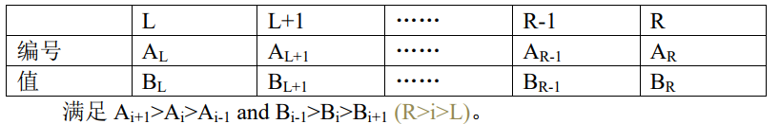
对优先队列的改良：单调队列 O(N)
基本思想：同样维护队首元素作为答案，去掉多余的元素（维护单调性）。
队列里的每一个元素用一个二元组（id,val）表示，每次从队尾入队，删除队尾的无用元素，保证编号递增，值递减

Slide 22
[1,1]: (1,1)
[1,2]: (1,1),(2,3)
[1,3]: (2,3),(3,-1)
[2,4]: (2,3),(3,-1),(4,-3)
[3,5]: (2,3),(3,-1),(4,-3),(5,5)
[4,6]: (5,5),(6,3)
……
本质：id越大，val越大的数越有用，所以删去id和val都更小的元素（前面提到的无用元素）

Slide 23
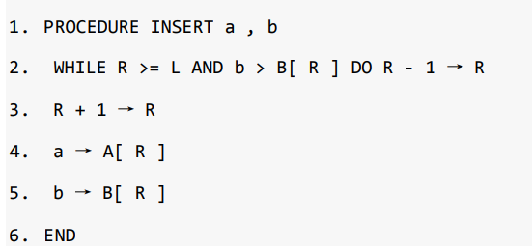
数据结构：双端队列，用数组模拟或者stl的deque
伪代码：插入二元组（a,b）
每个元素都只会进队和被删掉（或出队）一次，故复杂度为O(N)

Slide 24
作用总结：在运行的过程中（动态的过程中）能够快速寻求连续K个中的最值
思考：K一定是固定的吗？

Slide 25
单调队列优化dp
可以被优化的dp，形如
f[i] = max( f[j]| Low[i] <= j <= Up[i] ) + a[i]
Low 和 Up 是关于 i 的单调不下降函数
也就是说，不断的查询某个区间的最值
且，查询区间的左右端点只能是单调不下降的。
总复杂度O(n)

Slide 26
H题
此题
dp[i][j]=max(dp[i-1][k])+b[i]-abs(a[i]-j)
max(1,j-step)<=k<=min(n,j+step),step=(t[i]-t[i-1])*d
在j从小到大循环的时候，low和up都是不下降的，所以可以用单调队列进行优化
计算dp[i][1~~n]的转移复杂度总和为O(n)
所以总时间复杂度为O(m*n)
在加入滚动数组优化空间即可。

Slide 27
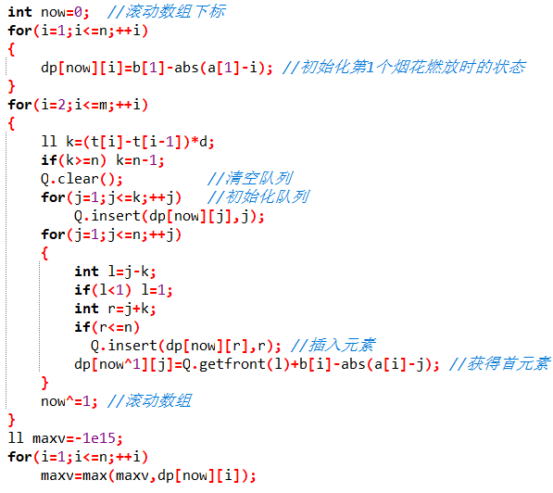
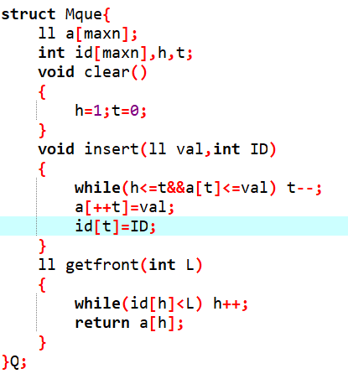
H题

Slide 28
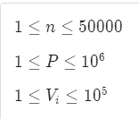
I题-斜率优化模板题
命运石之门
题意：给定一个数列a，将数列a分成数段，每段对答案的贡献值为(x+y-1-P)²,其中x为此段中数的个数，y为此段中a[i]之和，P为题目输入值。不同的分法有不同的贡献值之和，求这个贡献值之和最小为多少。
斜率优化裸题，供大家练手
简化：如果此段为[i,j]， (x+y-1-P)²
x=j-(i-1), y=pre[j]-pre[i-1]
x+y=pre[j]+j-(pre[i-1]+i-1)
所以可以令sum[j]=pre[j]+j
(x+y-1-P)² 简化为(sum[j]-sum[i-1]-(1+P) )^2

Slide 29
I题
状态定义：dp[ j ]表示前j个数的最小贡献值
dp[j]=min(dp[i] + (sum[j]-sum[i]-1-P)^2 ) i<j
//从i点转移过来,表示[i+1,j]组成独立的一段
此时复杂度为O(n^2)
可以证明此转移方程可使用用斜率优化
可将复杂度降到O(n)
具体证明和使用参照上次课动态规划优化的PPT

Slide 30
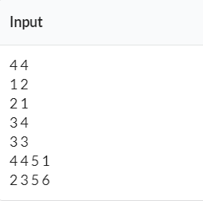
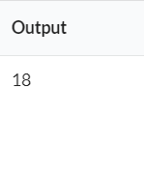

F题-线段树/树状数组优化
游乐园之行
题意：给出长度为n的两个数列A,C，给出m条边，每一条（d,e）表示连接了A(d)和C(e)，从中选出数条边，可获得两端点的值，每个点只能选一次，且选出的边不能相交。求可获得的最大值。

Slide 31
F题
尝试状态定义dp[i][j]表示A数列的前i个与C数列的前j个能产生的最大值。
显然有dp[i][j]=max{ dp[i-1][j], //不选A(i)
dp[i][j-1], //不选C(j)
dp[i-1][j-1]+A[i]+C[j] | i,j匹配 } //选(i,j)
状态数n*n，复杂度O(n*n)，如果n较小，是可以过的

Slide 32
F题
寻求更好的状态定义
发现一个事实：最优解一定可以在某个dp[x][y]取到，(x,y)两点存在边。画图可更好理解。
这样我们可以只计算(x,y)存在边的dp[x][y]。
状态定义变为：A的前x个，B的前y个，(x,y)存在边且被选中。
一共状态数变为了m个
状态转移：dp[x][y]=max{ dp[i][j] } //转移复杂度O(m)
+A[x]+C[y]
//(x,y)有边, (i,j)有边，且i<=x,j<=y

Slide 33
F题
总复杂度变为了O(m*m)
但可以继续优化。
观察发现：在存在边的dp[1][y]、dp[2][y]……dp[x][y]中，可以只维护一个最大的值。
定义新状态DP[x][y]=max(dp[0~x][y])
//相当于先求出了“一列”的最大值

Slide 34
F题
DP[i][j]=max{
DP[i-1][j], //不选(i,j)
max( DP[i-1][0~j-1]+A[i]+C[j] | i,j匹配 ) //选(i,j)
}
优化为一维:DP[j]=max{ DP[j] , get_max(0,j-1)+A[i]+C[j] }
再像0-1背包反向dp即可。
此时是查询一段区间的最小值，用线段树/树状数组维护即可。
一共有m个状态，转移复杂度为O(logn)
总复杂度O(m*logn)

Slide 35
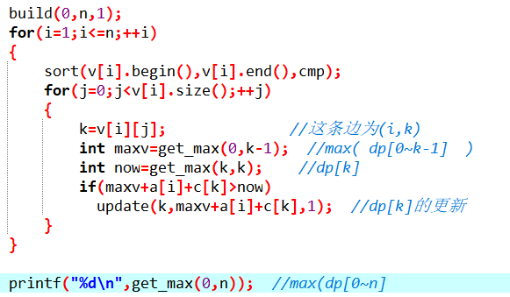
F题

Slide 36
Q&A

